Slide 1

არ გადასCე

Slide 2

არ გადასCე
მიზანი:
მეტი მოქალაქის დასკრინინგება
C დადებითი პაციენტების ჩართვა მკურნალობის პროცესში
არ გადასCე
მოქალაქეებს, მარტვად, მათთვის გასაგებ ენაზე ავუხსნათ, რომ ისინი საფრთხეს არა მარტო საკუთარ თავს, არამედ გარშემომყოფებსაც უქმნიან

Slide 3
ყოველდღიურად უამრავ აქტივობას ვახორციელებთ, ერთმანეთს გადავცემთ დადებით თუ უარყოფით ემოციებს, შეგრძნებებს, ცოდნას, გამოცდილებას, იდეებს და ა.შ
ასევე, მარტივად შეგვიძლია გადავცეთ C ჰეპატიტი
არა მხოლოდ როგორც დაავადება, არამედ მასთან დაკავშირებული უარყოფითი შეგრძნებები

Slide 4
არ გადასCე
როდესაც არ ვიტარებთ
სკრინინგს
არ ვიცით ჩვენი სტატუსი
პოტენციური საფრთხე გარშემომყოფებისთვის

Slide 5





არ გადასCე
საყოფაცხოვრებო ნივთები
დედიდან შვილზე
სქესობრივი გზით

Slide 6





ვიდეო რგოლი
ჩვენ გადავCემთ:
სიყვარულს
მზრუნველობას
ცოდნას
C ჰეპატიტს
სიხარულს

Slide 7



არ გადასCე
ბანერები სოც ქსელი
გარე რეკლამა

Slide 8
არ გადასCე
30-დან
60-მდე
სოციალურ ქსელში გაჩნდება „ბანერი“ 30-დან -60-მდე
რომელსაც რამდენიმე დღეეში მოყვება განმარტება
30-დან 60 წლამდე მამაკაცებში ყველაზე მაღალია ჰეპატიტის გავცელების მაჩვენებელი და თუ თქვენ ამ ასაკის ხართ, არ გადადოთ ჩაიტარეთ სკრინინგი

Slide 9

ღონისძიებები
არ გადასCე

Slide 10
არ გადასCე
21 აპრილი - 3 წელი პროგრამის ამოქმედებიდან
მინისტრის ლექცია C ჰეპატიტის თემაზე
განკურნებულ პაცინტთა თემის პრეზენტაცია
სკრინინგ აქციაები თბილისსა და რეგიონებში
Flashmob
კონცერტი ღია ცის ქვეშ
შენობების განათება - წითელი C
გადაცემები:
გადაცემა „ექიმები“
X-ფაქტორი
პრაიმ შოუ
მაია ასათიანის თოქ-შოუ
0-დან
60-მდე

Slide 11

40 034
განკურნებული პაციენტები

Slide 12
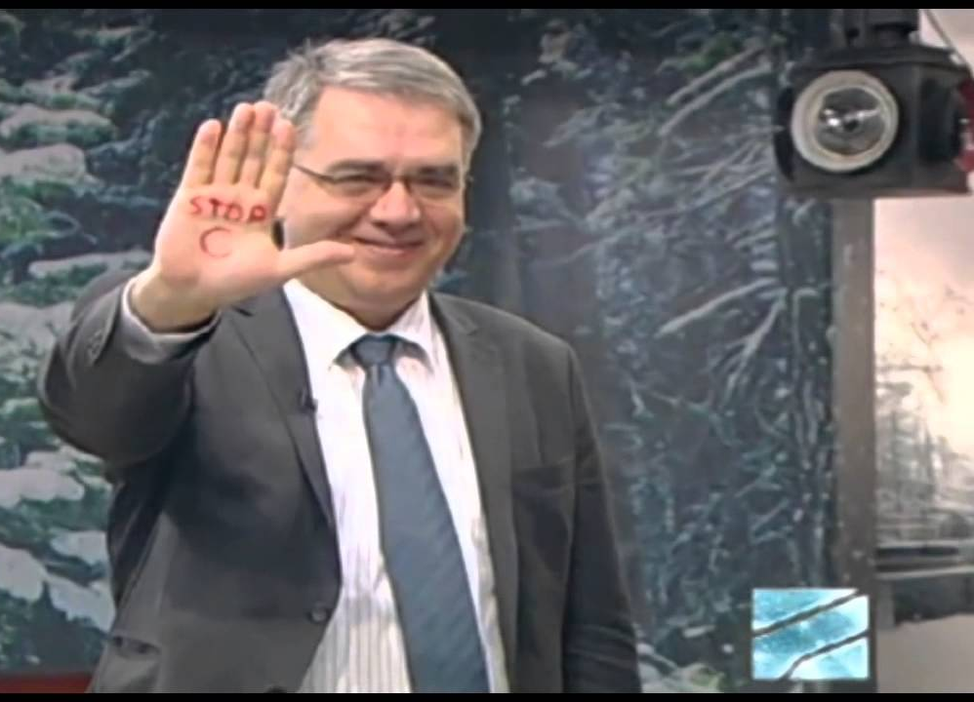

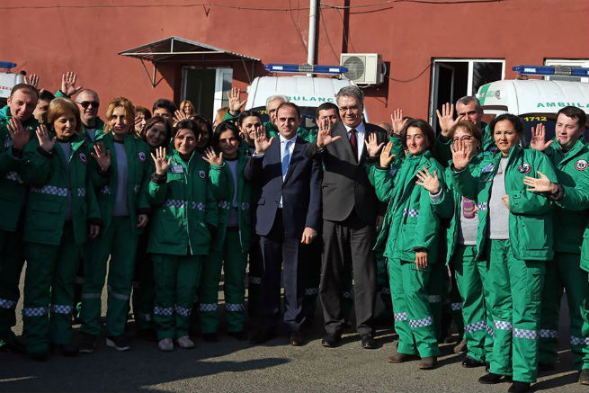
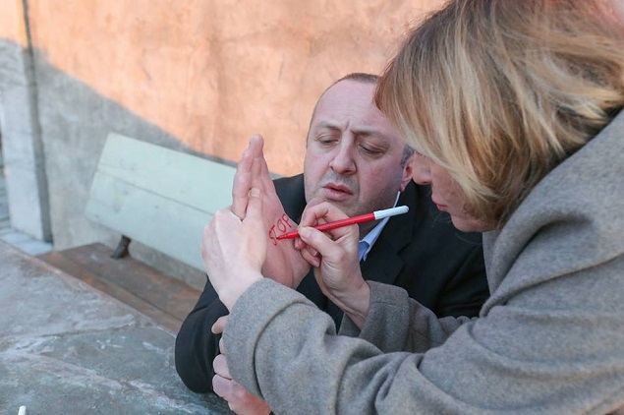
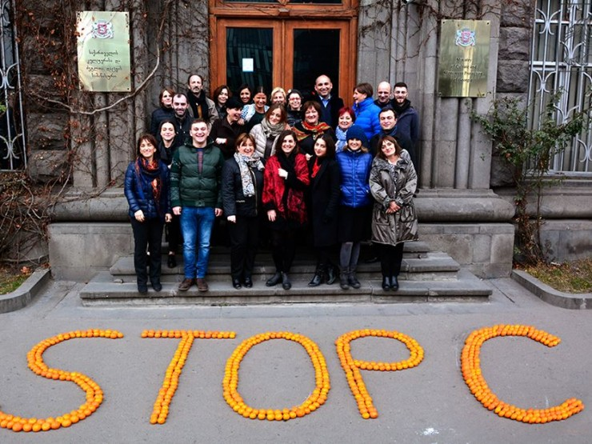


არ გადასCე
კამპანია STOP C
0-დან
60-მდე
კამპანია #განიკურნე

